Slide 1
Mediator Patten
Emil L. Warmdahl au576051
Nicolai D. Nielsen au550273
Maja L. S. Andersen au485255
Alexander W. Hoffmann au566995

Slide 2
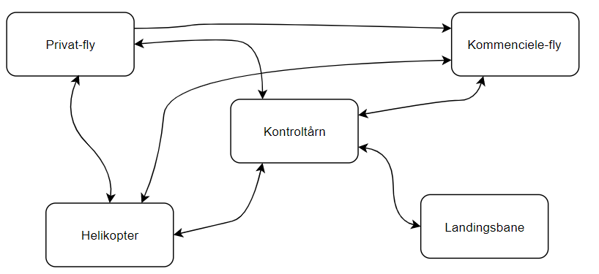
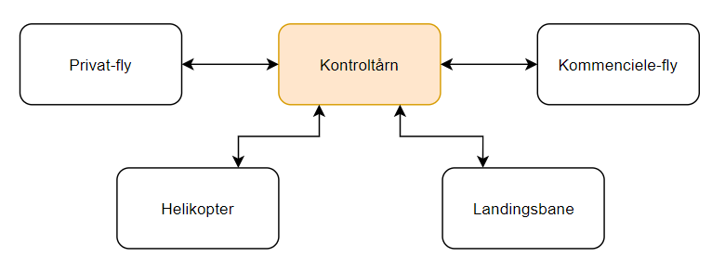
Hvad er Mediator
Et adfærds mønster (behavioral pattern)
Hvorfor skal det anvendes

Slide 3
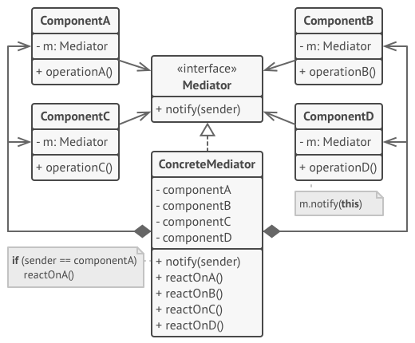
Hvad er Mediator
Struktur af mediator program
Komponent
Mediator interface
Concrete Mediator

Slide 4
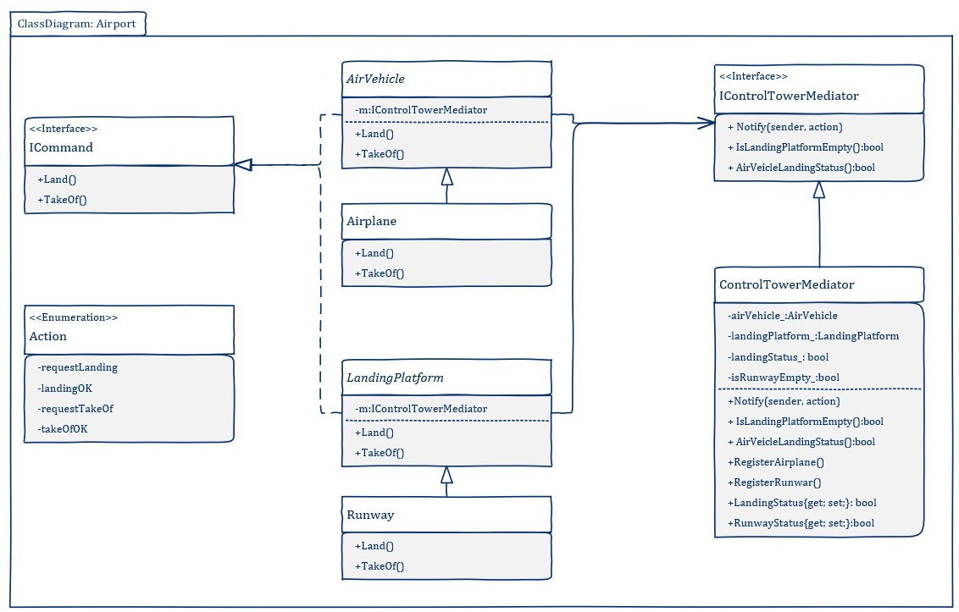
Eksempel
Klassediagram

Slide 5
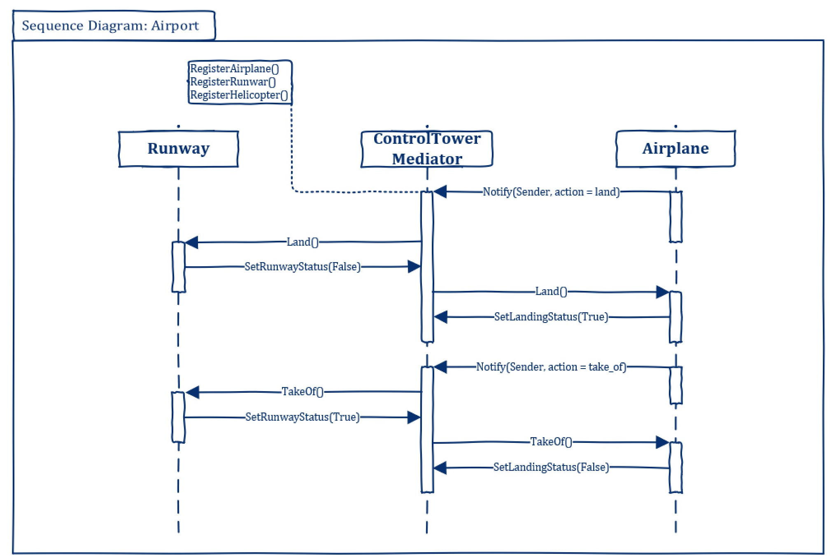
Eksempel
SD diagram

Slide 6
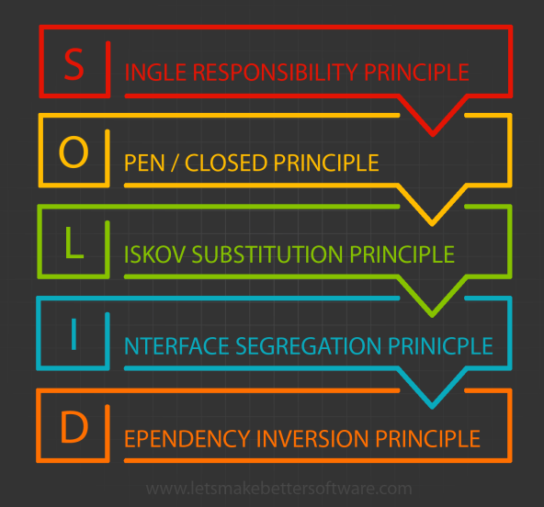
Mediator i forhold til SOLID
Single-responsibility principle SRP
Open–closed principle OCP
Liskov substitution principle LSP
Interface segregation principle ISP
Dependency inversion principle DIP

Slide 7
Mediator i forhold til andre pattens
Mediator/Observer
Mediator/Façade

Slide 8
Implementation

Slide 9
Conclusion

